Slide 1
Reasonable Price
합리적인가격

Slide 2
UPDATE
버전 | 작성일 | 내용 | 작성자
v.0.1.1 | 2022-11-02 | 기획의도 | 김영민
v.0.1.2 | 2022-11-04 | 웹페이지 설계 | 김영민
v.0.1.3 | 2022-11-30 | 목표, 업무분장표 | 김영민

Slide 3
목차
기획의도
목표
업무분장표

Slide 4
기획의도
단위 : 만원
반복된 경제 위기가
가계의 소비지출 구조에
부정적 영향을 미쳐
소비생활 관련 지출 비목 중
가장 기초 비목인 식비에서
크게 부담을 느끼고 있습니다.
출처 : KOSIS (2021)

Slide 5
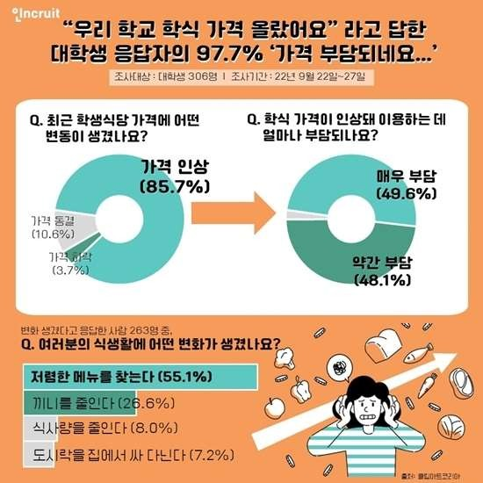
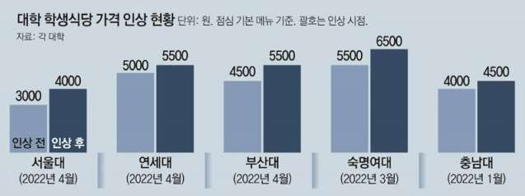
기획의도
전 세계적 물가 인상과 식료품 가격 폭등으로 대학 학생식당이 음식값이 잇달아 올리고 있음.
학생들의 부담이 커지고 있어 저렴한 메뉴를 찾아서 보여줄 수 있는 사이트를 개발
출처 : 동아일보

Slide 6
목표
부담을 느끼고 있는 식비에 지출할 능력이 부족한 타겟층으로 학생, 무직, 고령자 등에 정보를 접하고 방문하게 만드는 것
좋은 마음으로 고객에게 베푸는 사장님들이 조금이나마 경제적 어려움이 없기를 바라는 마음으로 제작 되었습니다.

Slide 7
목표
착한가격업소란?
인건비, 재료비, 등 지속적으로 상승하고 있는 상황에서도 원가 절감 등 경영효율화 노력을 통해 저렴한 가격으로 서비스를 제공하고 있는 업소 가운데 행정안전부 기준에 의거 지방자치단체장이 지정한 업소
업소가 받는 혜택
금리혜택
보증수수료 인하
업소 운영 컨설팅 및 지방 공공요금 감면
보증한도 배제
정책자금 우선대출

Slide 8
목표- 타겟층
연령대
직업
출처 : 논문 : 착한 가격 외식업소에 대한 소비자의 지각된 가치가 신뢰, 고객만족 및 행동의도에 미치는 영향(강릉)

Slide 9
업무 분장표 – Front End
김영민
메인 페이지
안내 페이지
지도 페이지
검색 페이지
커뮤니티 페이지
회원가입 페이지

Slide 10
업무 분장표 – Back End
김영민
데이터 수집 (공공데이터포털)

